Slide 1
Iguane bleu
Tomáš Vlach
Šimon Lukáč

Slide 2
Description
Il mesure environ 1,5m
IL pèse environ 14 kilogrammes
Les jeunes sont uniformément bruns foncés ou verts, avec des anneaux sombres peu visibles.
Les males sont plus grands et bleus que les femelles.

Slide 3
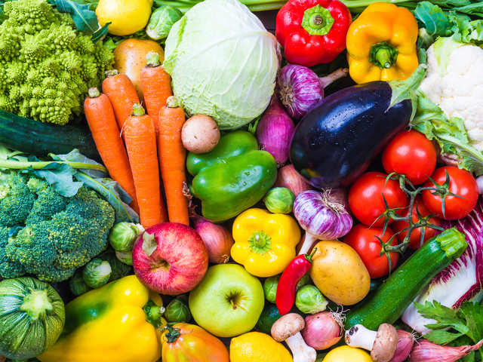
Nourriture
Iguane Bleu est végétarien. Il mange des plantes, des fruits et des fleurs

Slide 4
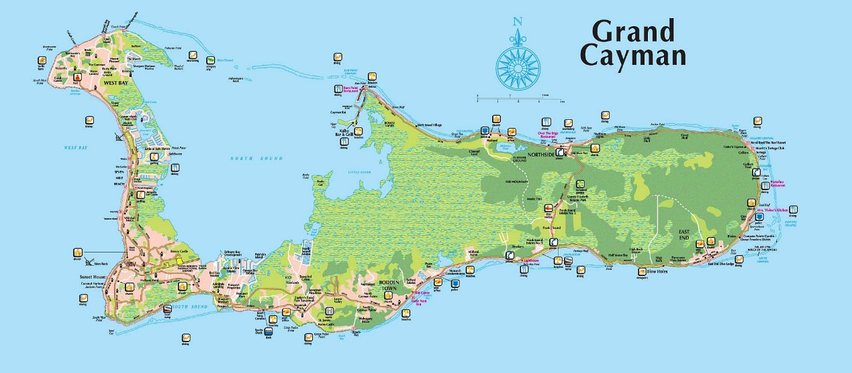
Leur habitat
C’est une espèce de lézard endemique qui vit sur l´Ile de Grand Cayman.
.

Slide 5
Histoire
En 2003 il y avait seulement 15 iguanes sauvages.
Depuis 2004, 219 animaux sont élevés dans la réserve de Grand Cayman

Slide 6
MERCI POUR VOTRE ATTENTION !

